Slide 1
Быть понятным
Андрей Гаськов
По мотивам «Storytelling with Data», Cole Knaflic

Slide 2
«Наши data scientist’ы понарисовали графиков, давайте их куда-нибудь пристроим»
«Наши data scientist’ы превращают данные в информацию для принятия решений»

Slide 3
Контекст
Визуализация
Мусор
Фокусировка
Дизайн
История

Slide 4
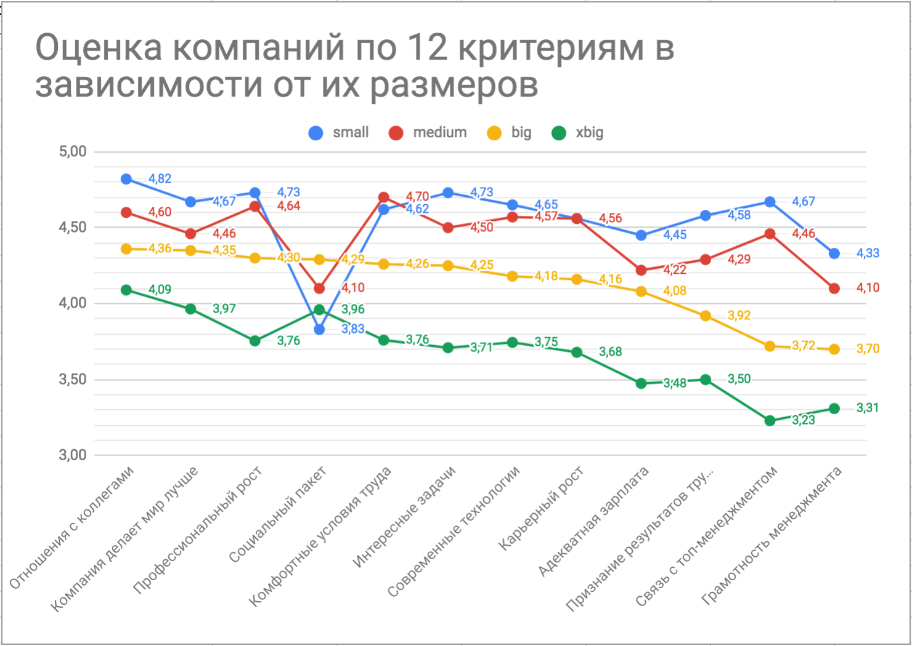

Slide 5
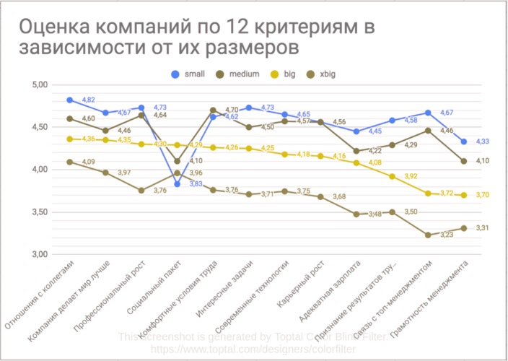

Slide 6
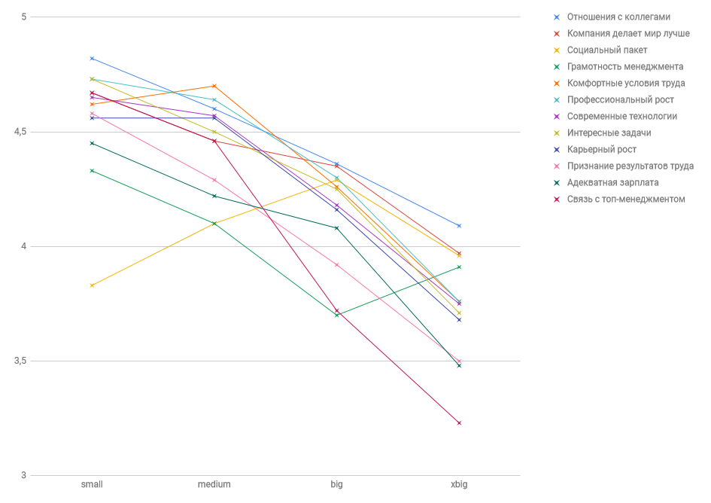

Slide 7
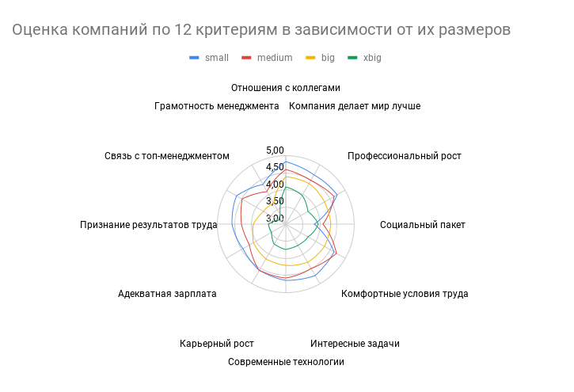

Slide 8
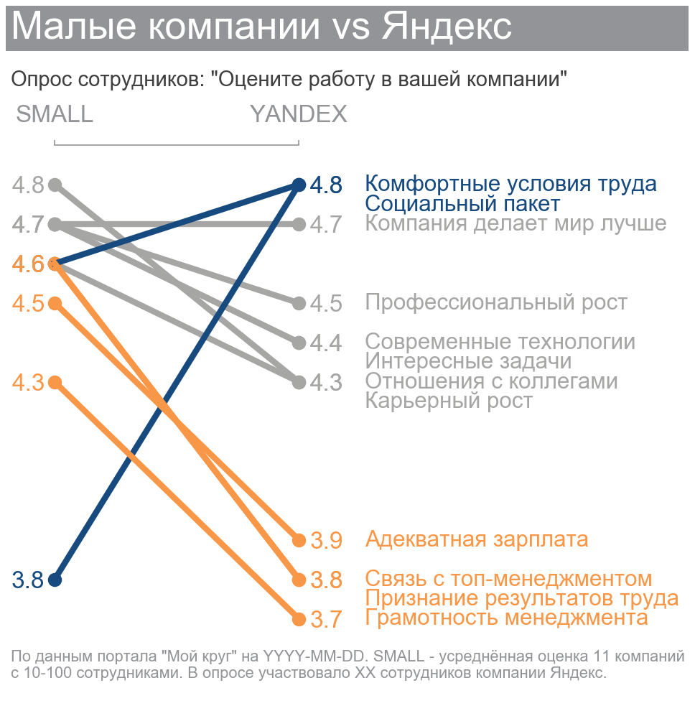

Slide 9
Поймите контекст
Выберите эффективную визуализацию
Уберите визуальный мусор
Сфокусируйте внимание аудитории
Проработайте дизайн
Составьте историю

Slide 10
Контекст

Slide 11
Исследовательский анализ
(Exploratory Analysis)
Объясняющий анализ
(Explanatory Analysis)

Slide 12
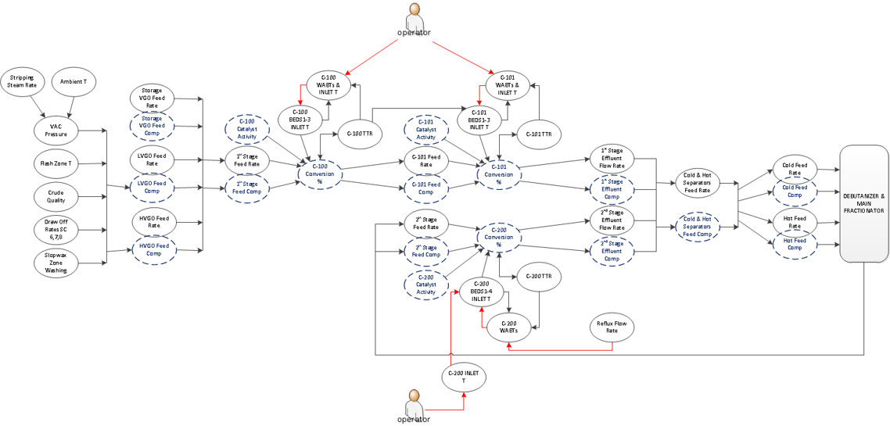

Slide 13
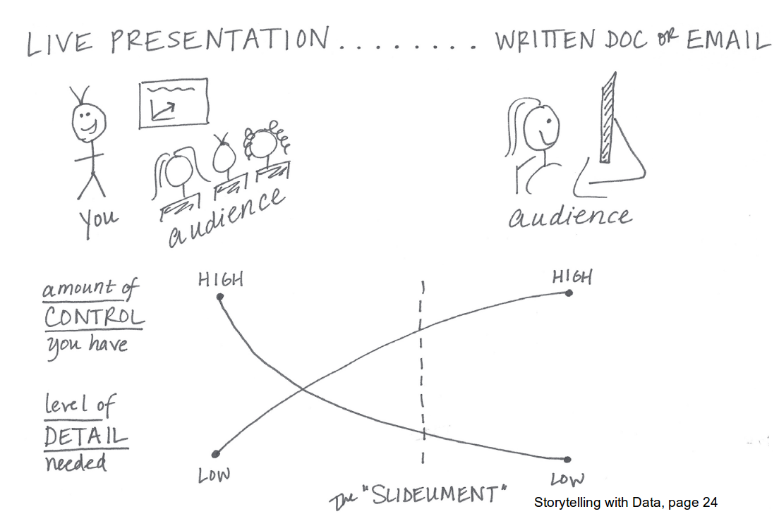

Slide 14
Кто
Аудитория
Вы
Что
Необходимо знать
Призыв к действию
Как
Данные

Slide 15
Визуализация эффективные способы

Slide 16
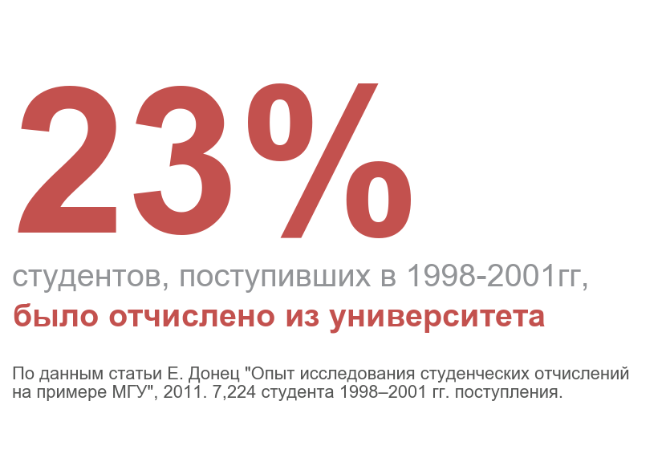

Slide 17
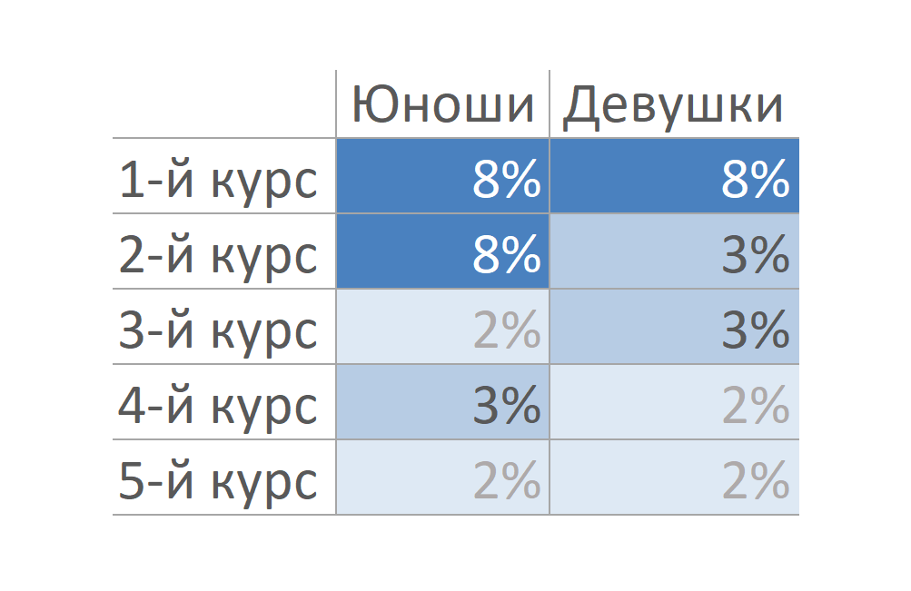

Slide 18
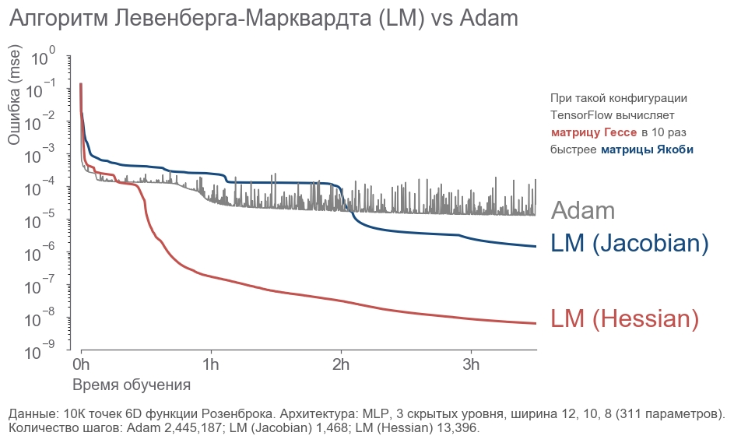

Slide 19
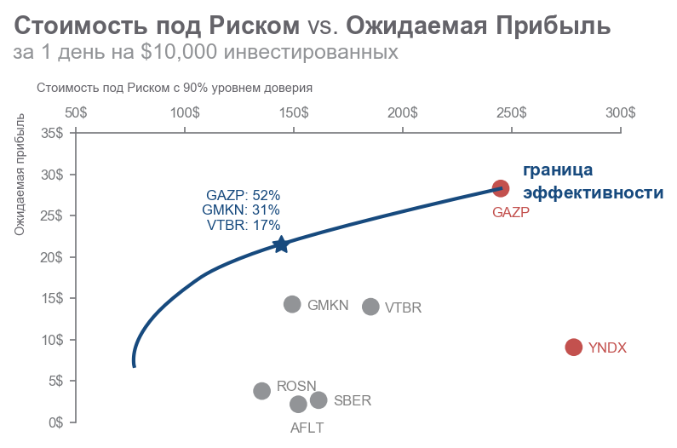

Slide 20
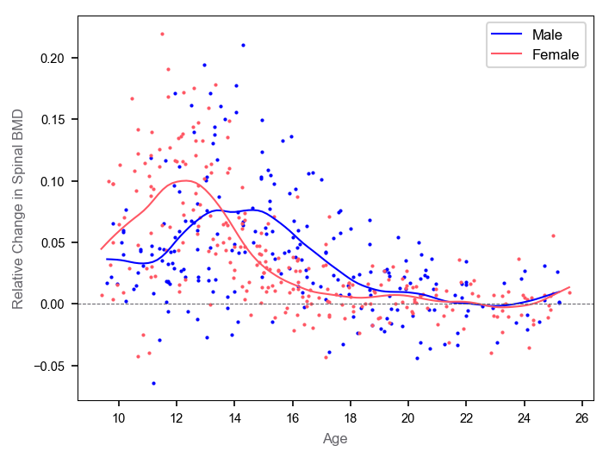

Slide 21
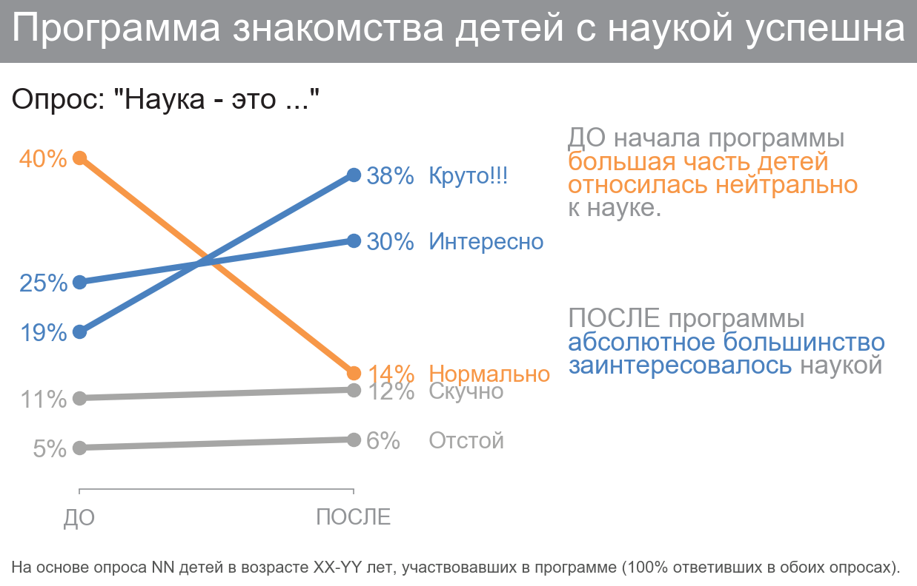

Slide 22
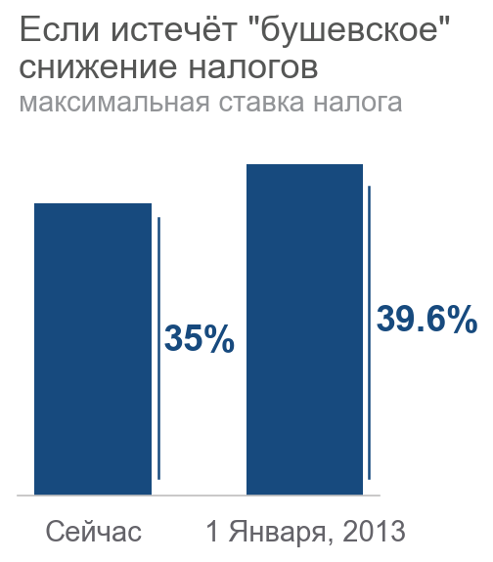

Slide 23
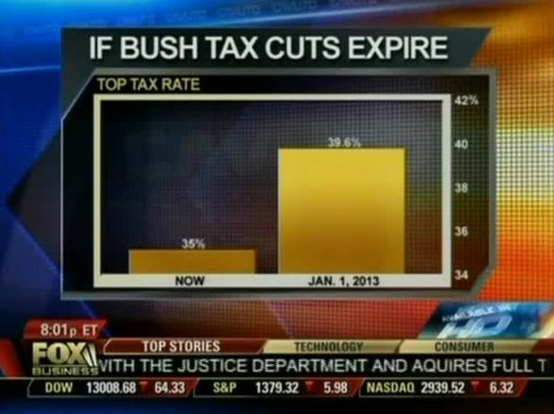

Slide 24


Slide 25
Визуализация избегать

Slide 26
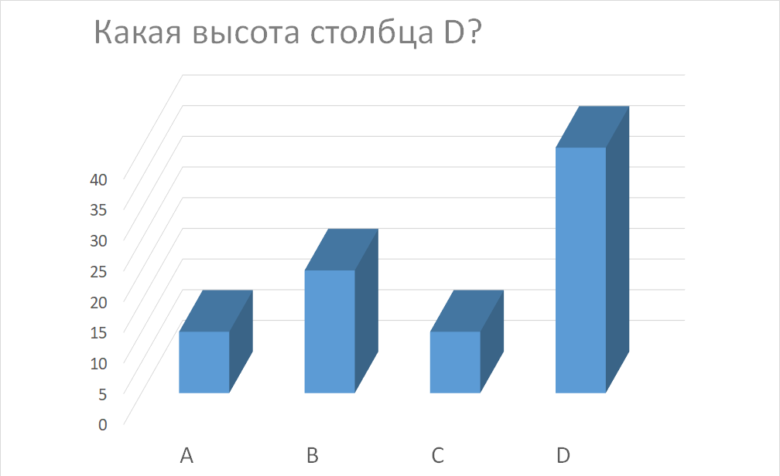

Slide 27
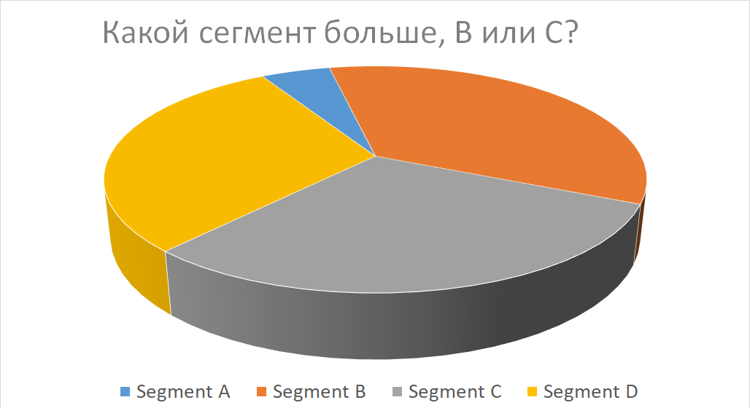

Slide 28
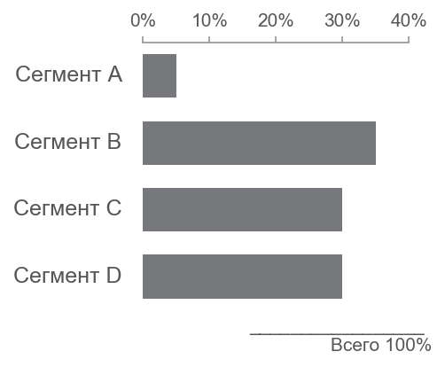

Slide 30
Мусор

Slide 31
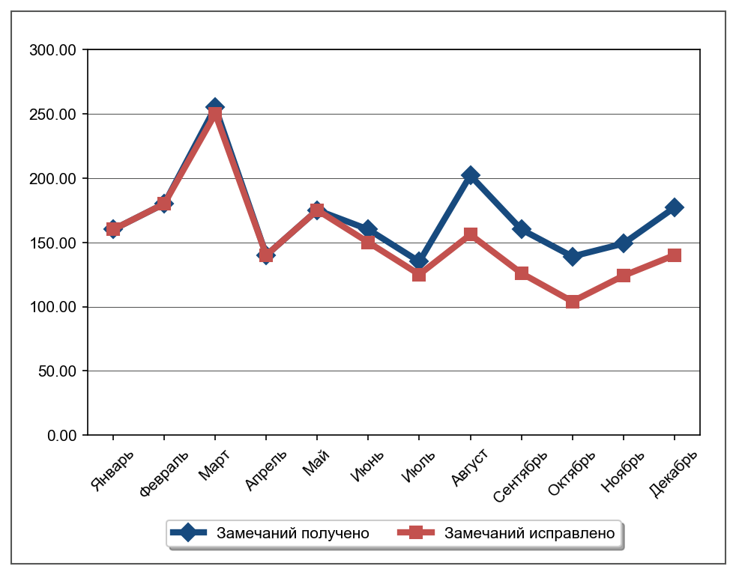

Slide 32
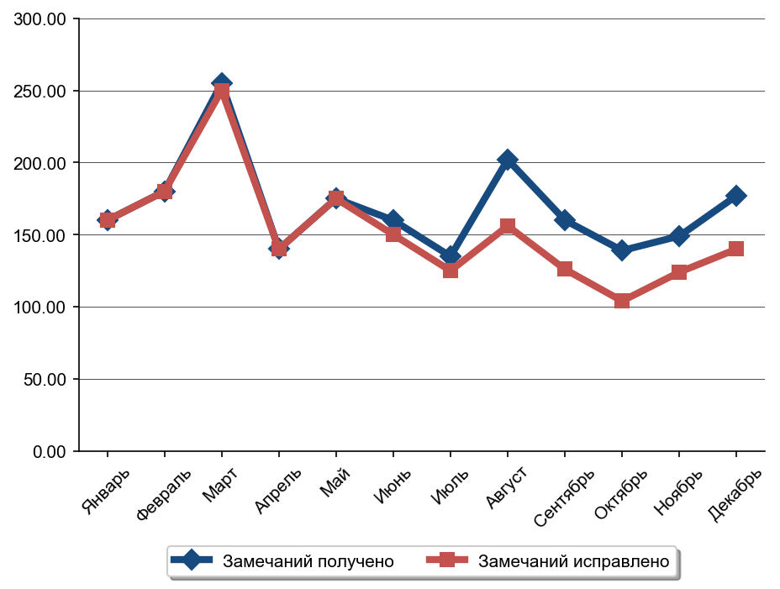

Slide 33
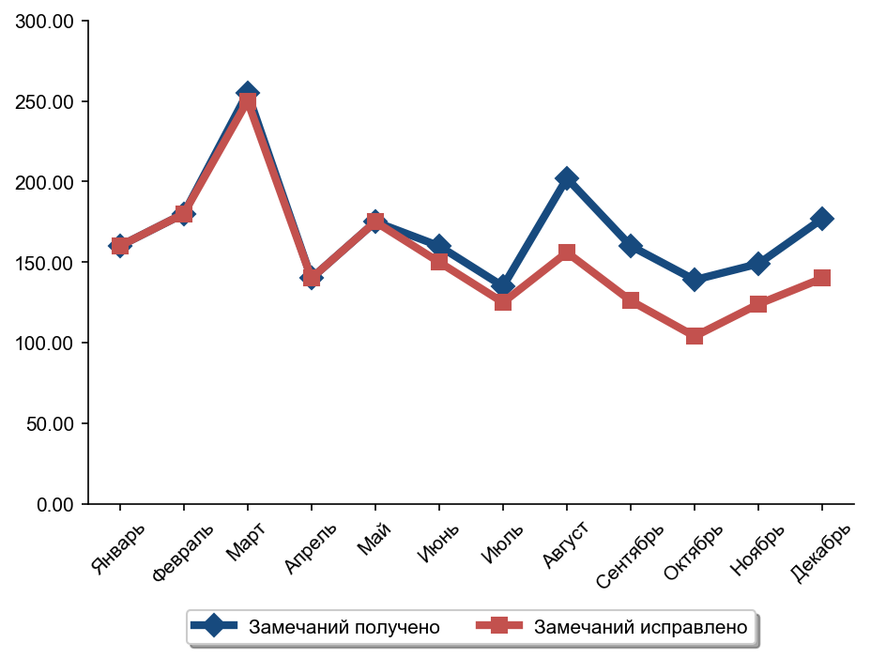

Slide 34
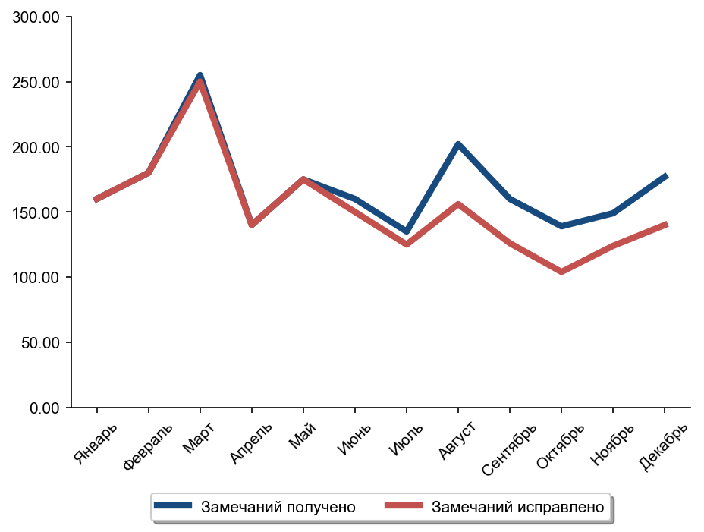

Slide 35
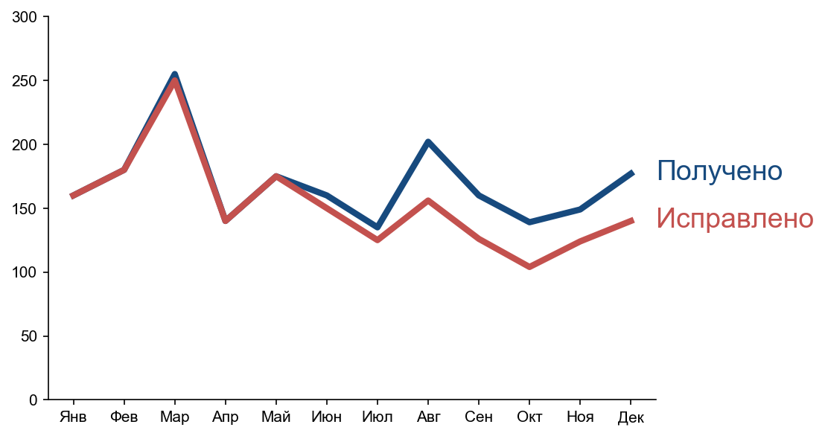

Slide 36
Фокусировка

Slide 37
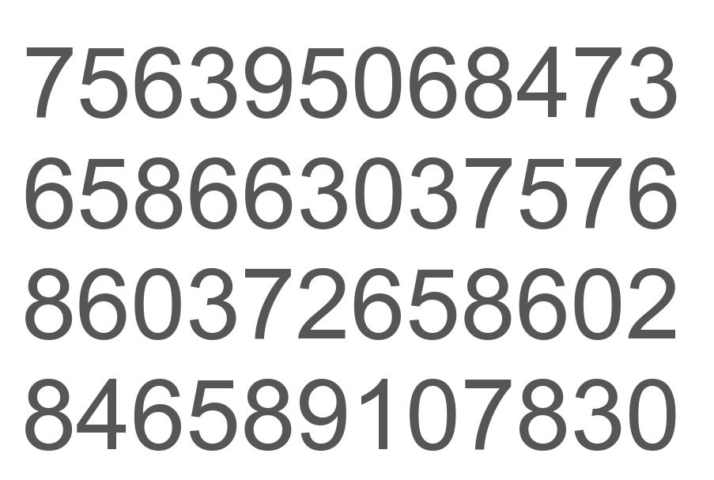

Slide 39
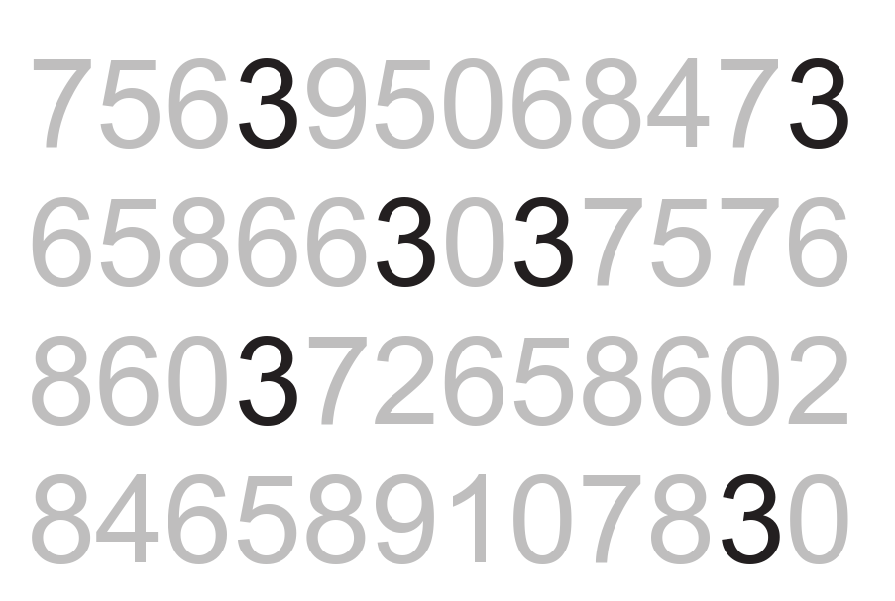

Slide 41
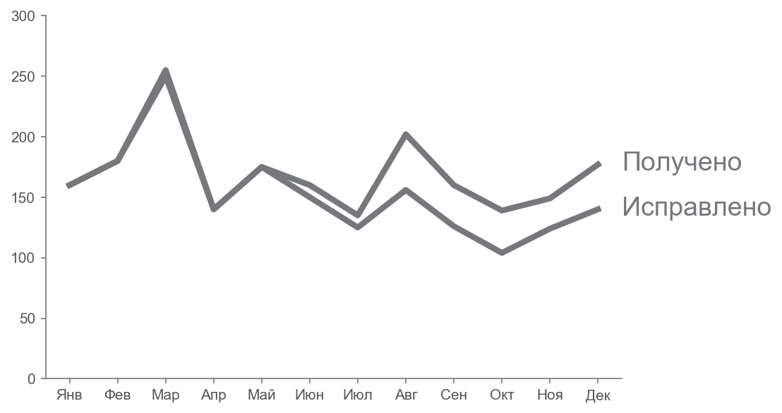

Slide 42
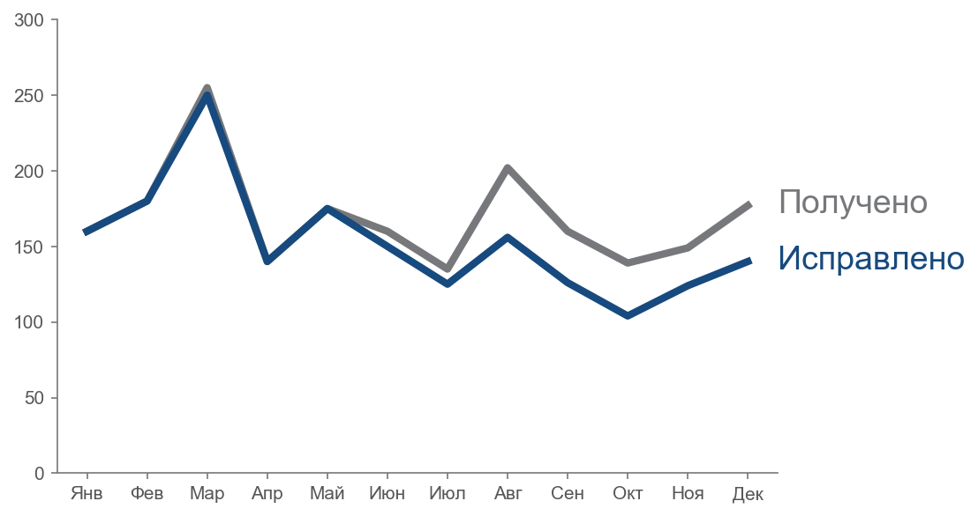

Slide 43
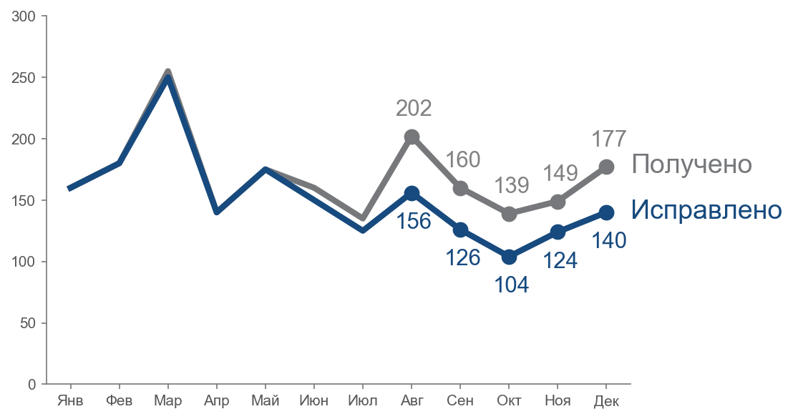

Slide 44
Дизайн

Slide 45
Возможности
Доступность
Эстетика

Slide 46
Возможности
Выделяйте важное
Устраняйте отвлекающее
Создайте иерархию информации

Slide 47
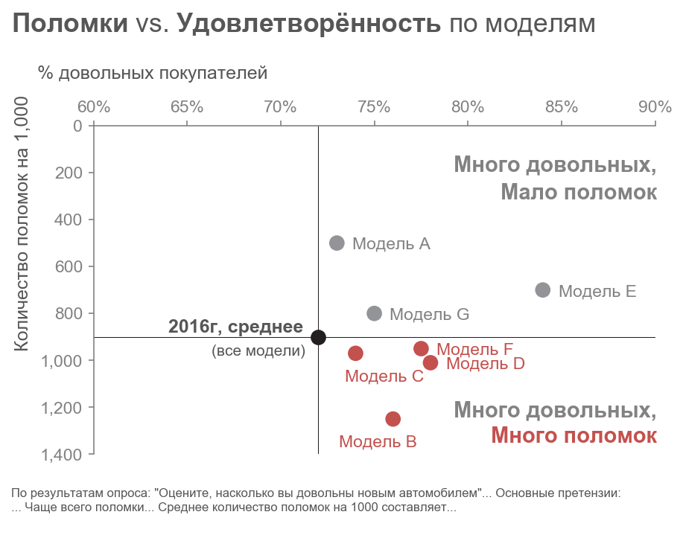

Slide 48
Доступность
Высококонтекстная культура
Низкоконтекстная культура

Slide 50
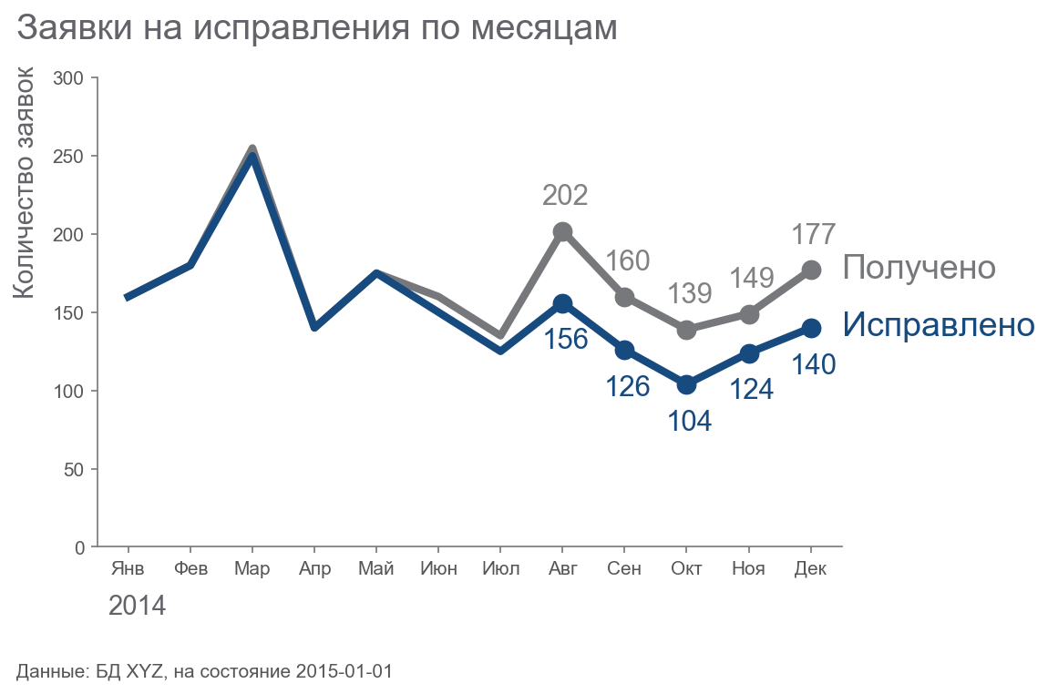

Slide 51
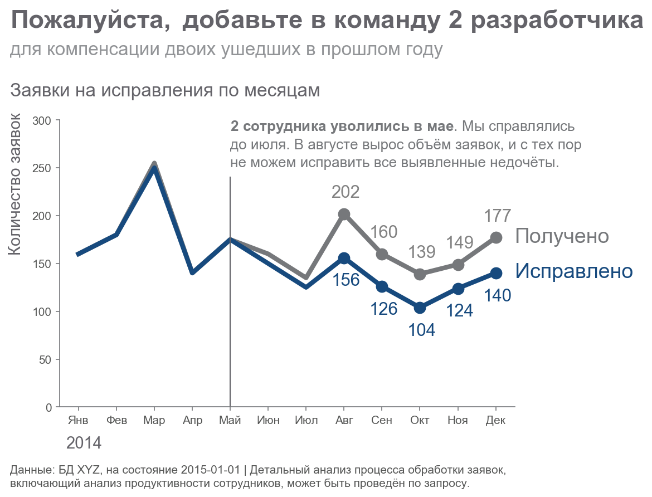

Slide 52
Эстетика
Выравнивайте
Используйте цвет разумно
Оставляйте больше пустых пространств

Slide 53
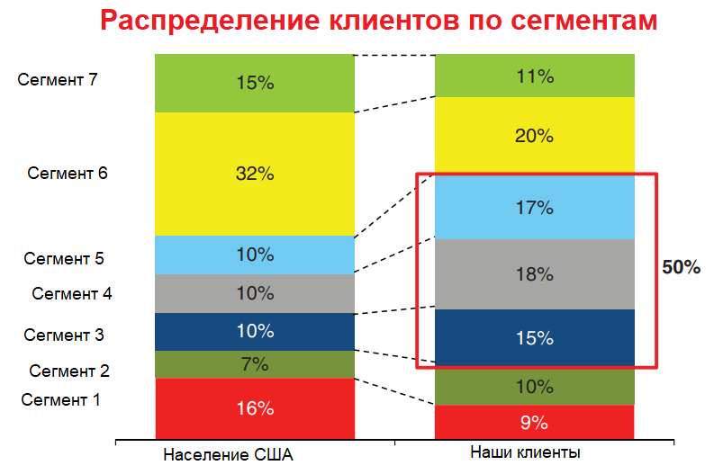

Slide 54
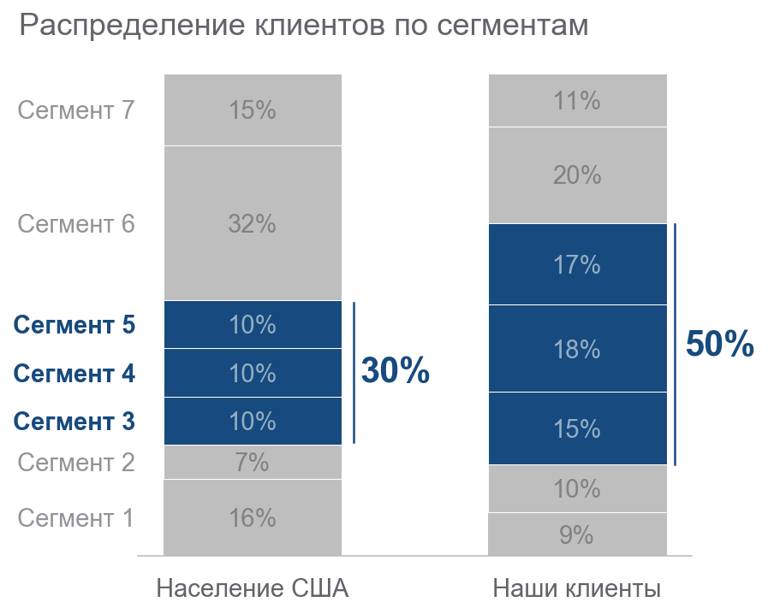

Slide 55
История

Slide 56
Большая Идея
Трёхминутный рассказ

Slide 57
Начало
«Почему меня это должно интересовать?»
Середина
«Почему я могу принять это решение?»
Конец
«Что мне нужно делать прямо сейчас?»

Slide 58
Стратегия рассказа
В хронологическом порядке
Начать с конца
Повторение

Slide 59
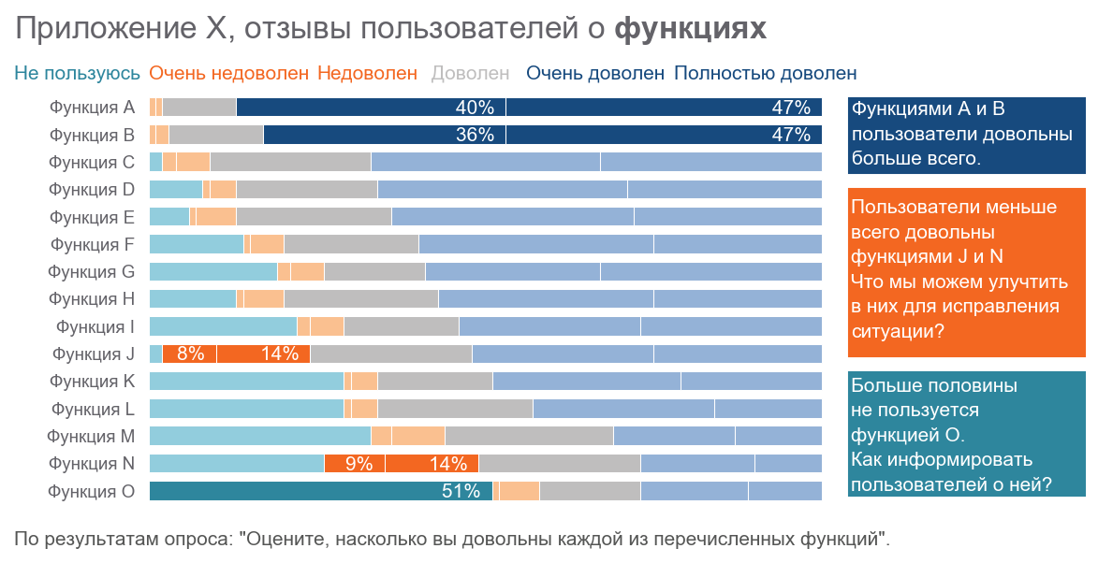

Slide 60
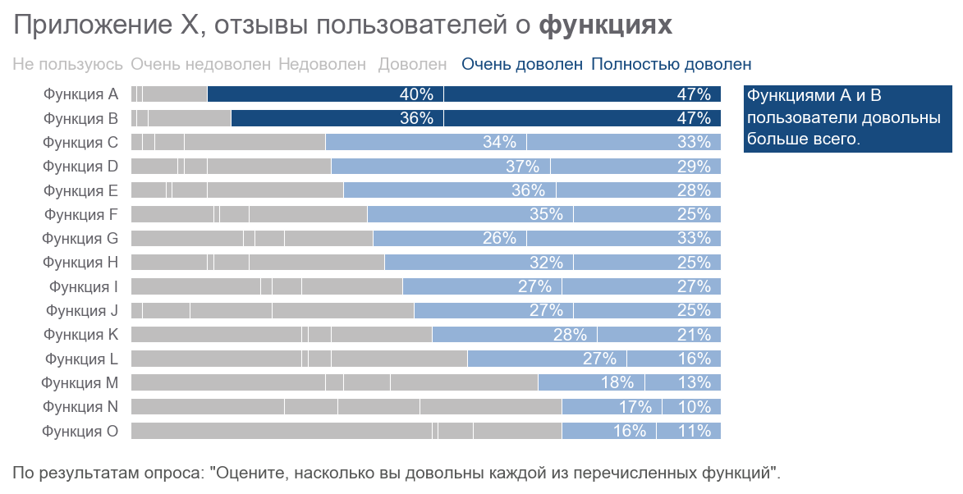

Slide 61
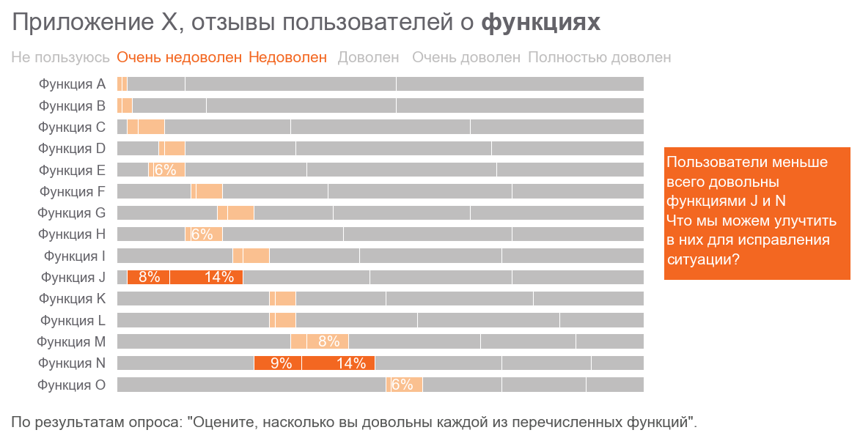

Slide 62
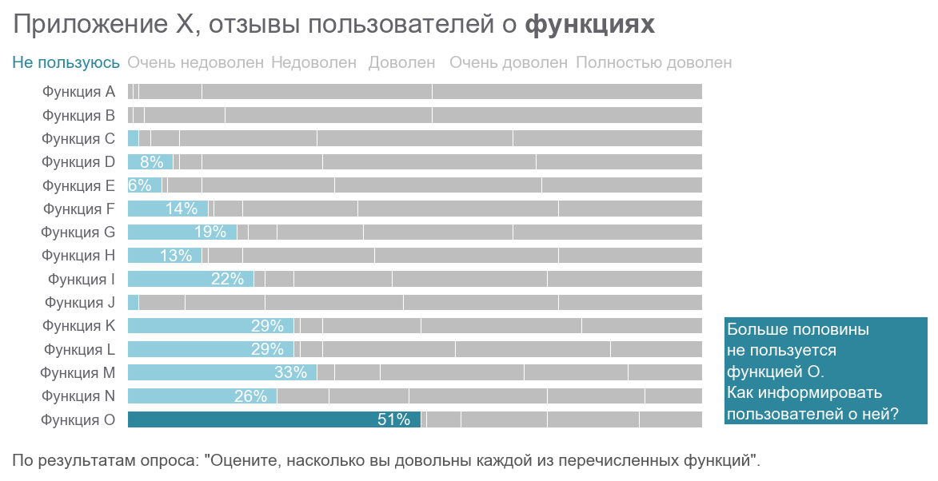

Slide 63
Призыв к действию

Slide 64
Десятипальцевый метод печати
Создание эффективных визуализаций

Slide 65
Прочитайте книгу («Storytelling with Data»)
Выберите библиотеку (matplotlib)
Перерисуйте диаграммы
Выложите на GitHub (https://github.com/empathy87)

